Slide 1
FootballDB
Diogo Jesus (97596) Pedro Rodrigues (92338)

Slide 2
Introdução
- Interface de consulta de jogos de futebol, também é possivel consultar informações relativas a cada jogo (desempenho de cada equipa no jogo, desempenho de cada jogador no jogo).
- É possivel também adicionar vários Jogadores, Estádios, Jogos, Competições, etc..

Slide 3
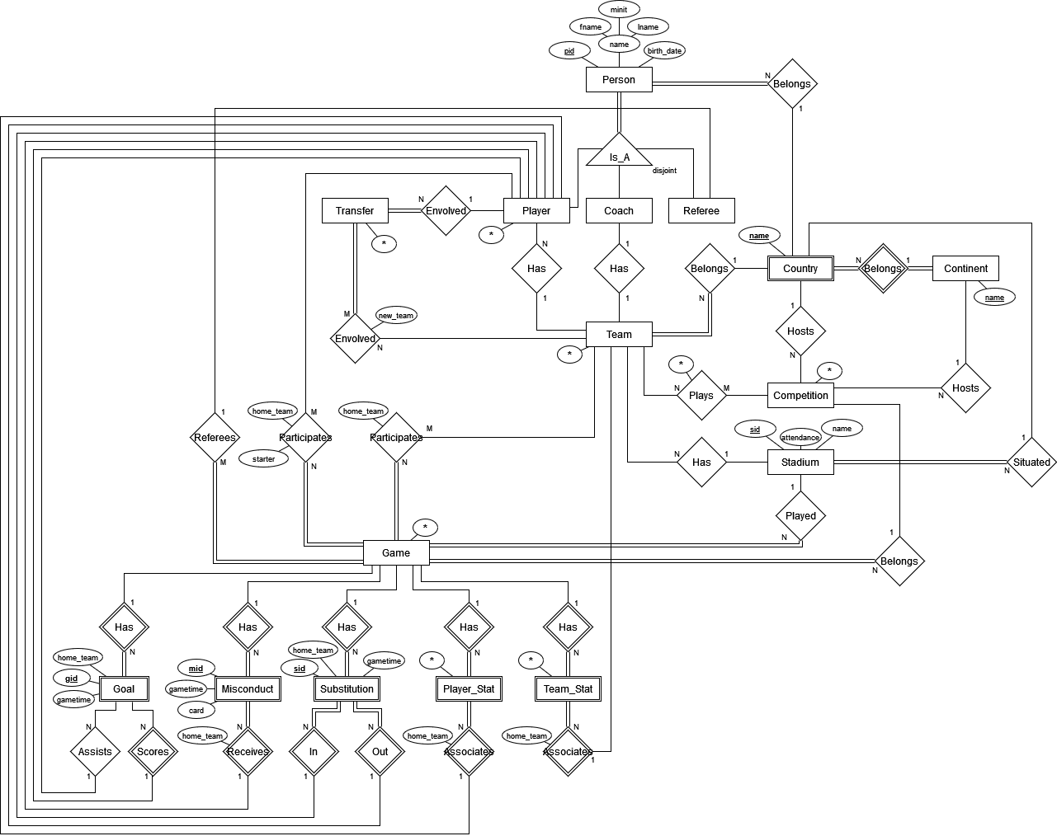
Diagrama Entidade/Relacionamento I

Slide 4
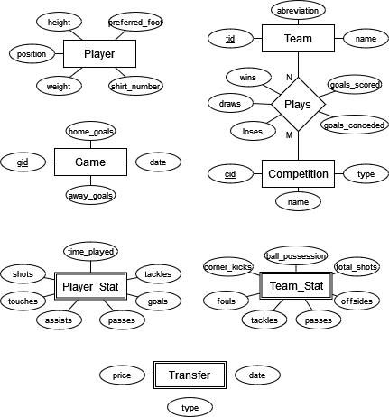
Diagrama Entidade/Relacionamento II

Slide 5
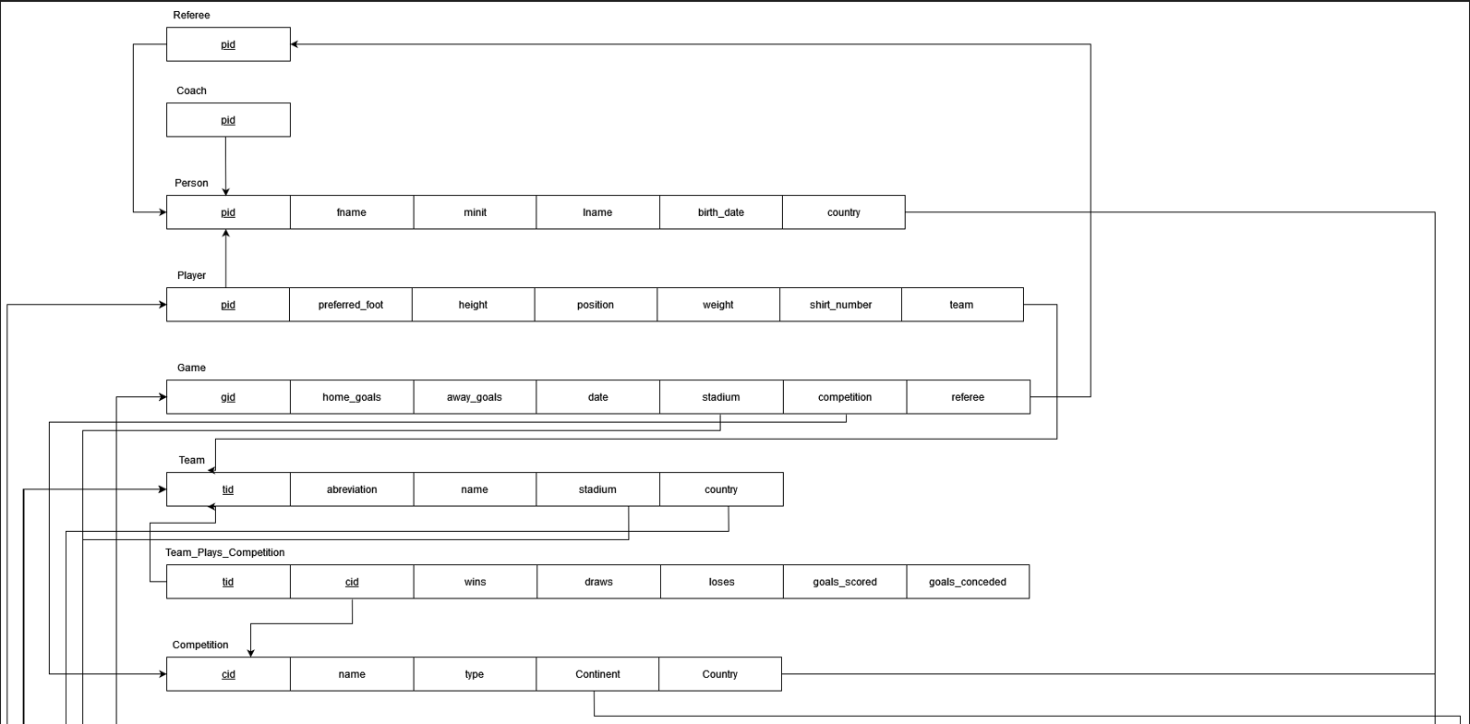
Esquema Relacional I

Slide 6
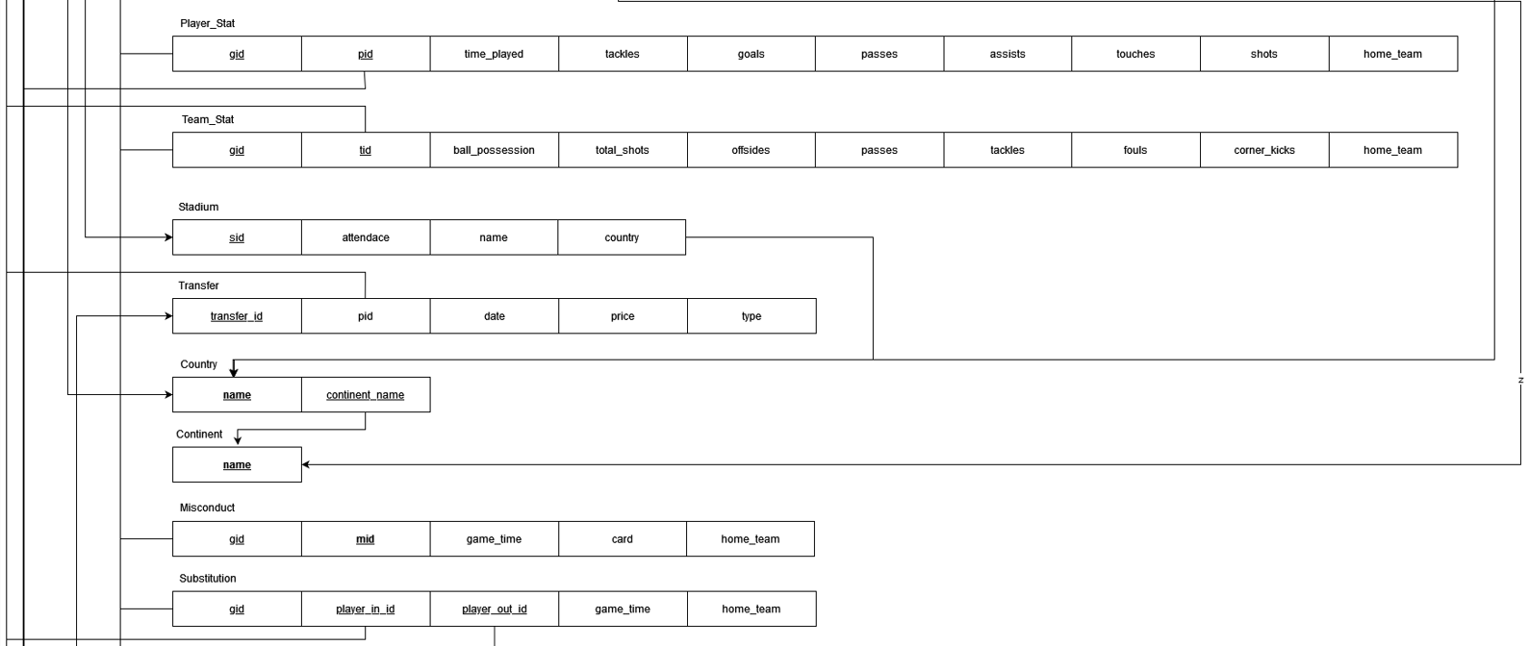
Esquema Relacional II

Slide 7
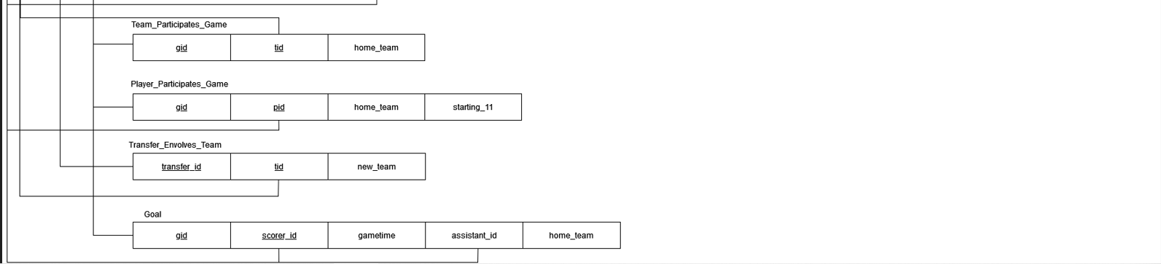
Esquema Relacional III

Slide 8
Normalização
- Após uma análise do sistema e do esquema relacional concluímos que não eram necessárias alterações ao diagrama.

Slide 9
Views
- V_MATCH
- V_TEAM
- V_PLAYER
- V_TEAM_IN_COMPETITION
- V_MISSCONDUCT

Slide 10
Triggers I
-TR_continent –
Proibe de adicionar novos continentes.
-TR_country –
Proibe de adicionar novos paises.
-TR_position –
Proibe de adicionar novas posições.
-TR_foot –
Proibe de adicionar novos pés preferidos.
-TR_competition_type –
Proibe de adicionar novos tipos de competição.
-TR_card –
Proibe de adicionar novos cartões (Amarelo ou Vermelho).

Slide 11
Triggers II
-TR_insert_new_team -
Proibe de adicionar um treinador a uma equipa se este já tiver a treinar outra equipa. O estádio da equipa deve ser no mesmo pais da equipa.
-TR_associate_team_with_competition –
A equipa deve estar no mesmo pais (e continente) da competição a que pertence. Só se pode adicionar uma equipa e a sua competição, os outros valores vêm da tabela GAME.
-TR_insert_new_competition –
Competições domésticas devem ter um país associado.
- TR_insert_new_player –
Jogadores da mesma equipa não podem ter o mesmo número de camisola.
- TR_insert_new_team_stat –
Estatisticas da equipa são geradas automaticamente baseada nas estatisticas dos jogadores.

Slide 12
Stored Procedures
- Procedures:
- Add Games, Add Players, Add Statiumds, etc...
- Get informations about games, players, competitions, etc...
- Remove Games, Remove Players, Remove Stadiums, etc...

Slide 13
User Defined Functions (UDFs)
- Funções de procura com argumentos:
- UDF_getGameParticipants
- UDF_getPlayerStatByGameAndPlayer
- UDF_getTeamStatByGame

Slide 14
Indexes
- Index in Player(team)
- Index in Team(id)
- Index in Game(id)
- Index in Game(competition)
- Index in Substitution(game)
- Index in MissConduct(game)
- Index in Team_Stat(game)
- Index in Player_Stat(game)

Slide 15
Demonstração

